Slide 1


Con una impresionante belleza pintoresca, enormes glaciares de la era del hielo y una abundante vida silvestre, Alaska no se parece a ningún otro lugar sobre la Tierra. Aquí encontrarás una gran variedad de actividades, desde lo más tranquilo hasta lo más salvaje. Más allá de lo que decidas hacer, viajar a Alaska es diversión pura.
Si quieres ver vida silvestre, visita Alaska. Las águilas calvas se agrupan en centenas, los alces provocan congestiones de tránsito y millones de salmones desovan en sus ríos. Realiza una visita guiada por un parque nacional o un refugio de vida silvestre, para ver alces o caribúes, o navega en un bote para ver nutrias, ballenas y marsopas. Vayas a donde vayas, encontrarás una impactante variedad de vida silvestre para observar.
Alaska cuenta con 17 áreas de parques nacionales, que representan dos tercios del territorio total del sistema de parques nacionales. Desde cordilleras y volcanes, hasta ríos salvajes y una extensa tundra, los parques de Alaska ofrecen una diversidad de oportunidades para recrearse y hacer turismo. Visita Wrangell-St. Elia —el parque nacional más grande— y ve el mejor ejemplo aún en pie, de una ciudad minera de cobre del siglo XX
Visita los grandes y antiguos ríos de hielo que dieron forma a las montañas de Alaska. Mediante paseos en cruceros y cruceros de día, puedes acercarte a los glaciares de distintas partes de Alaska, como la bahía de los Glaciares, los fiordos de Kenai y el estrecho del Príncipe Guillermo. Con estos viajes, darás un maravilloso vistazo a la costa de Alaska, con su impresionante paisaje montañoso y sus glaciares de marea.
Creó: Jeremías
Para: mis pps
Música: Adiemus

Slide 2
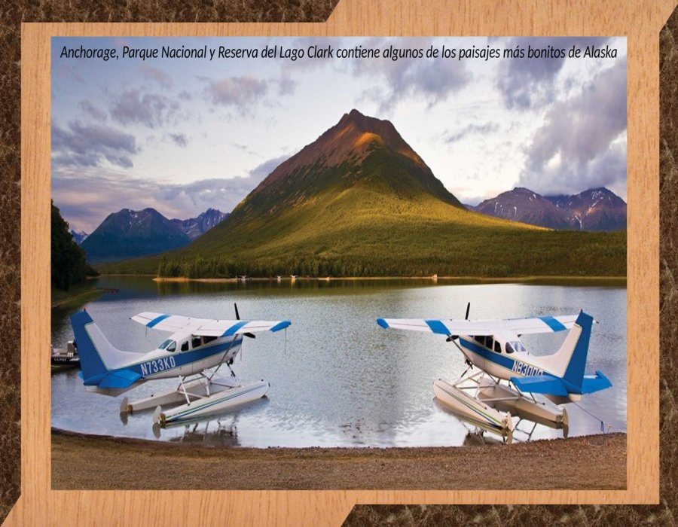

Slide 3
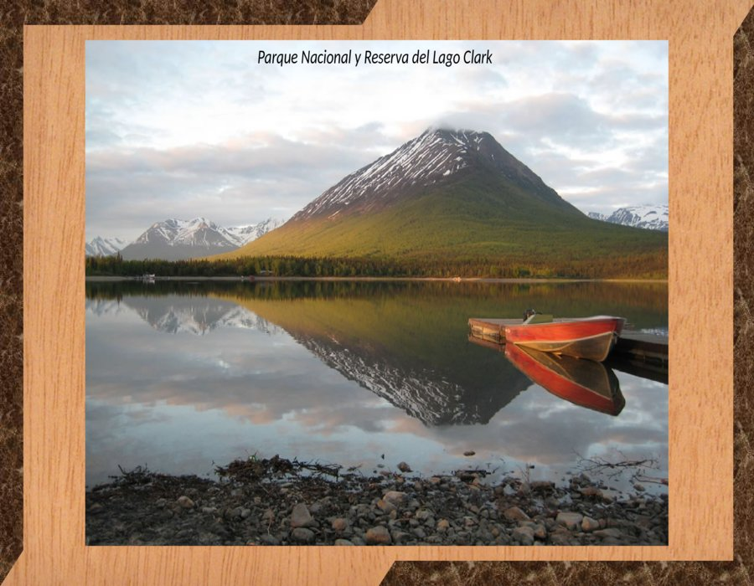

Slide 4
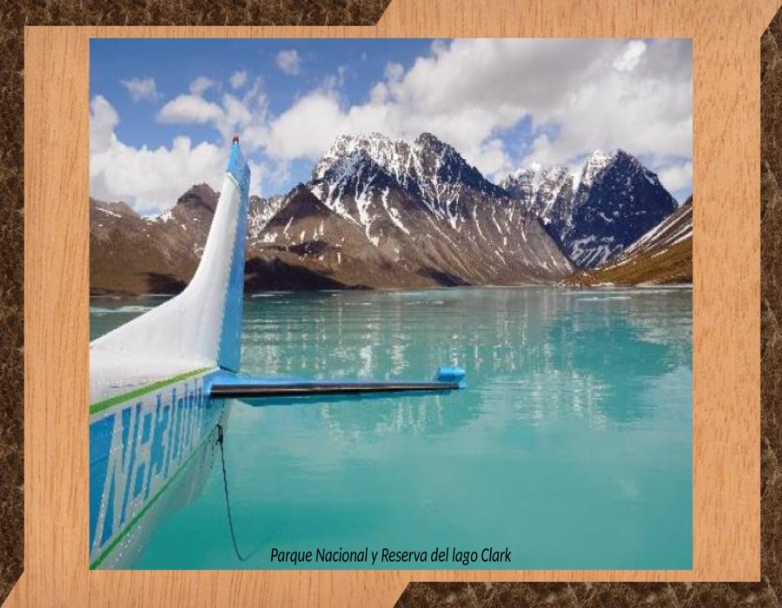

Slide 5
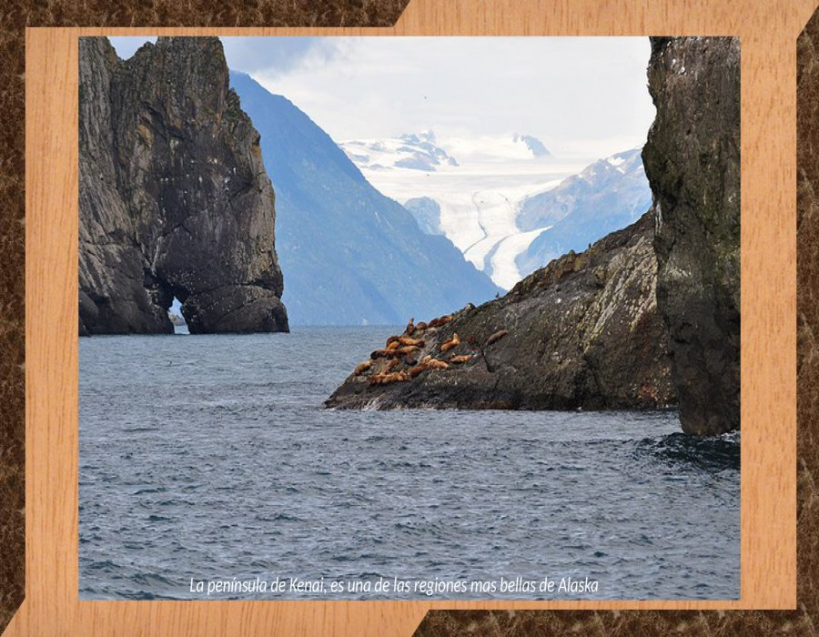

Slide 6
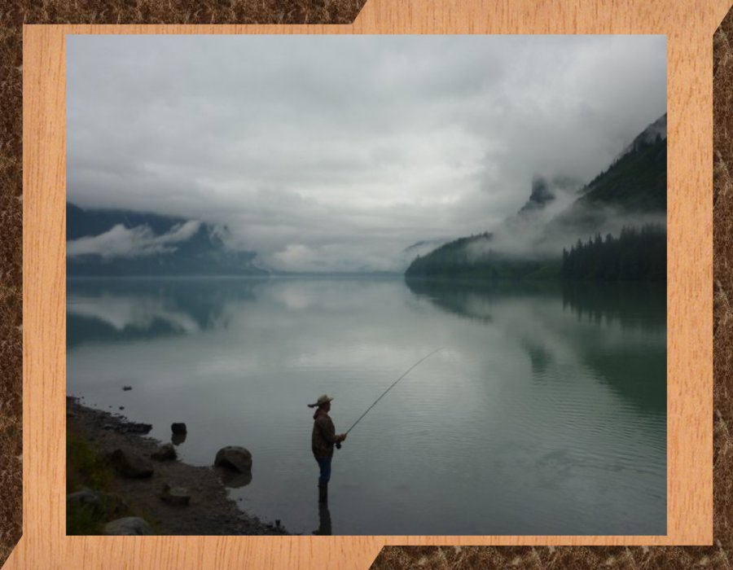

Slide 7
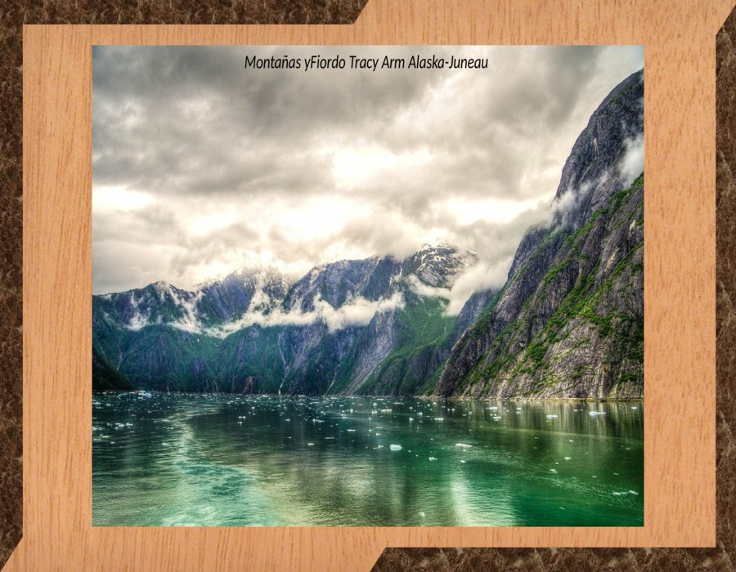

Slide 8
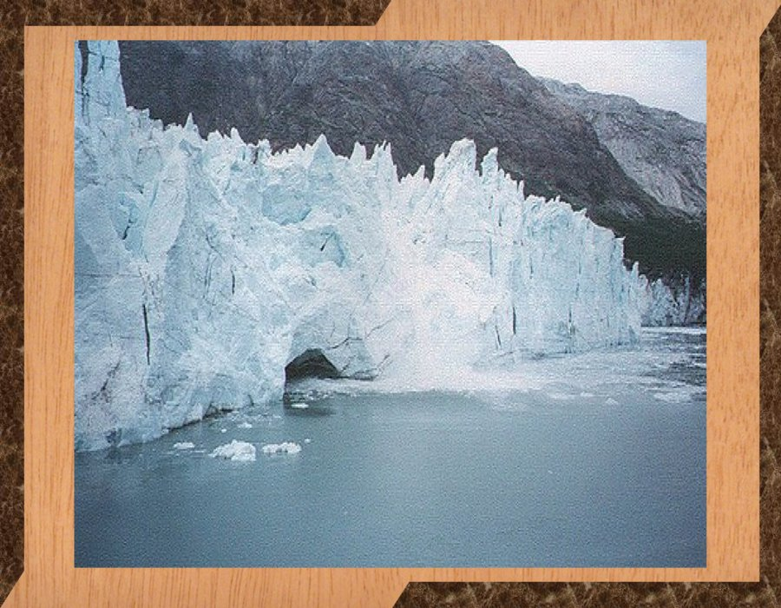

Slide 9
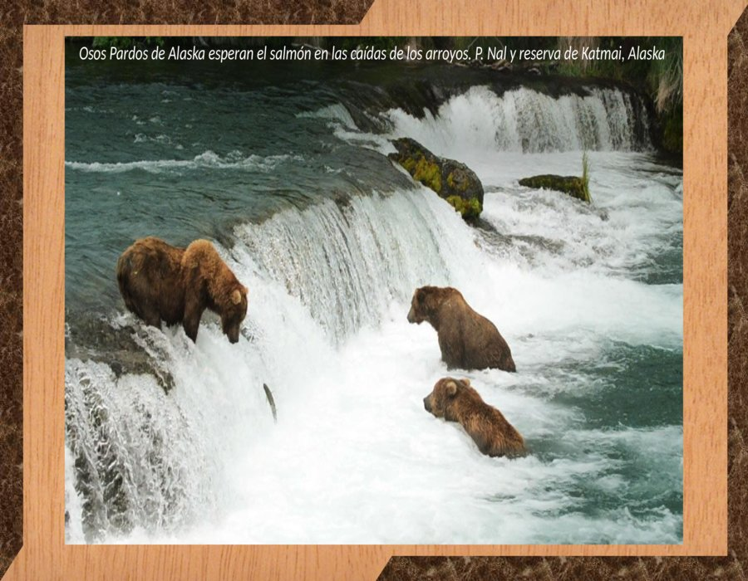

Slide 10
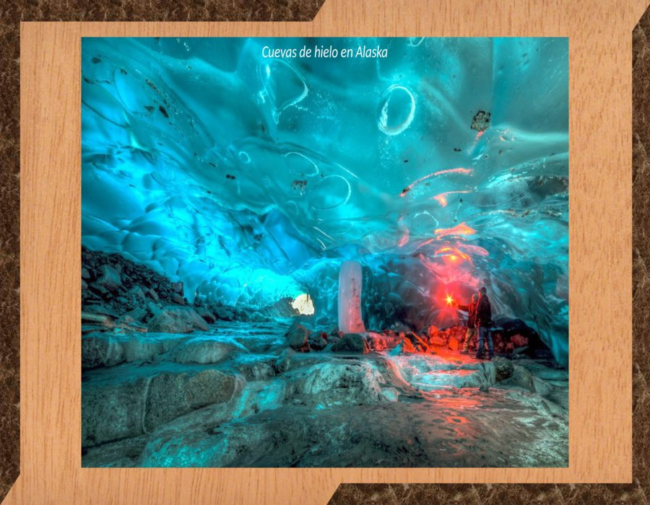

Slide 11
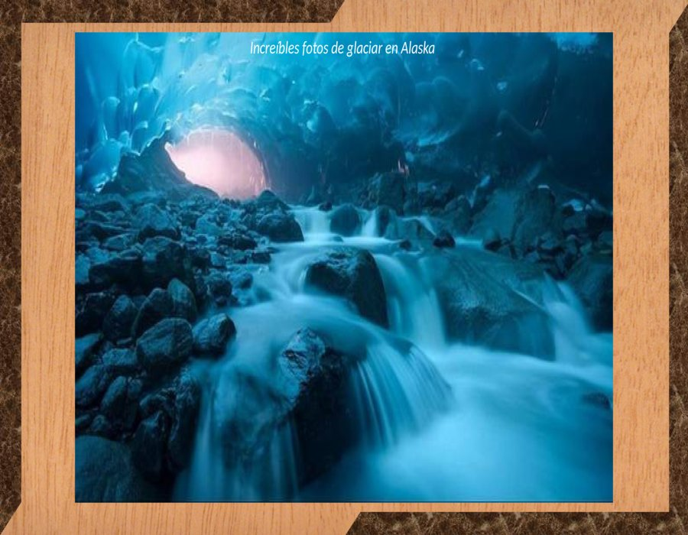

Slide 12
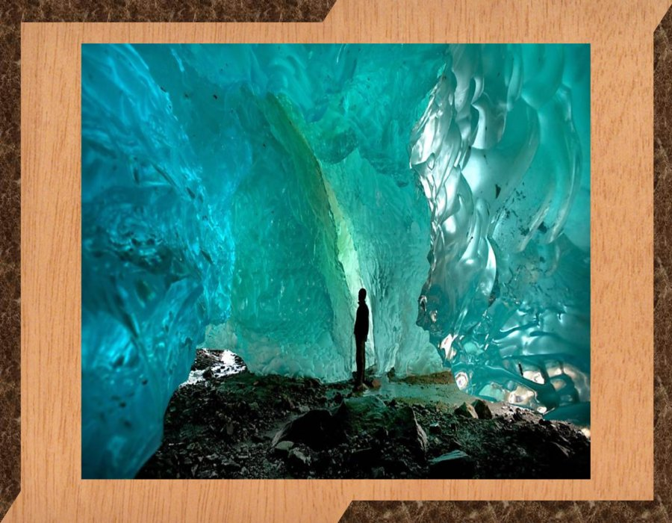

Slide 13
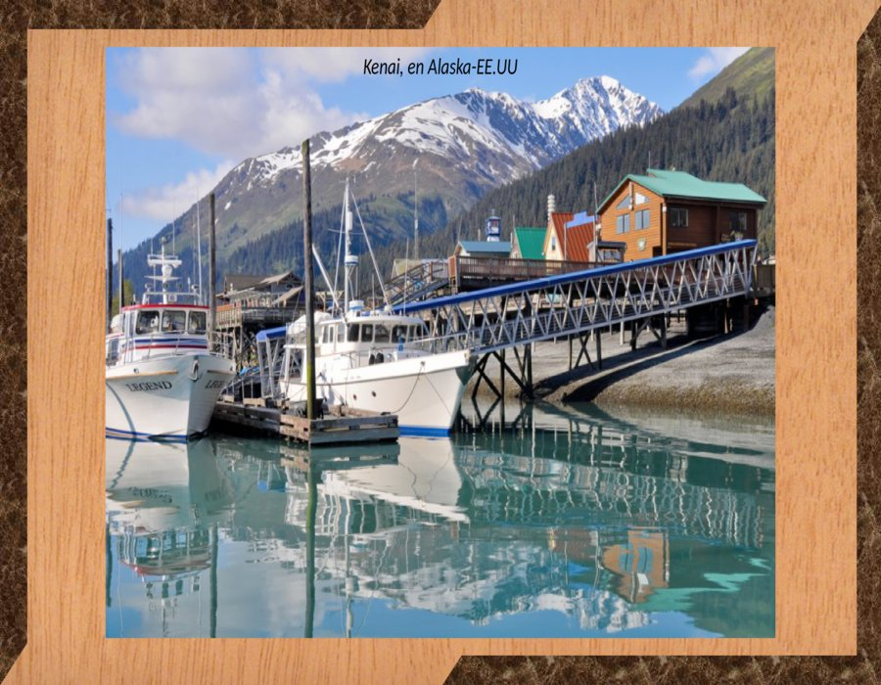

Slide 14
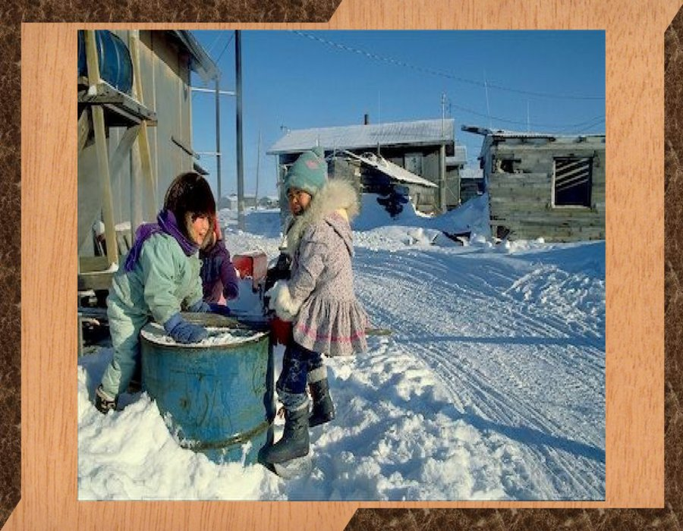

Slide 15
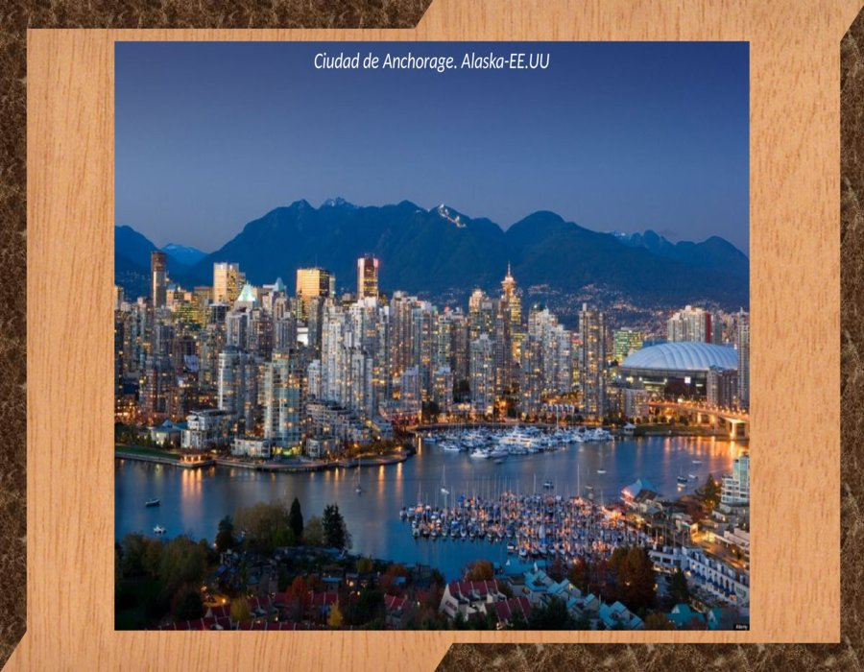

Slide 16
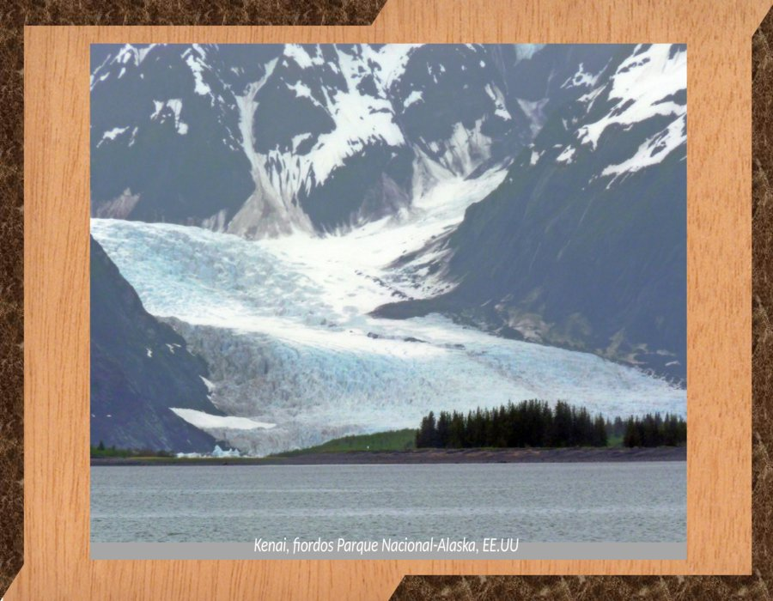

Slide 17
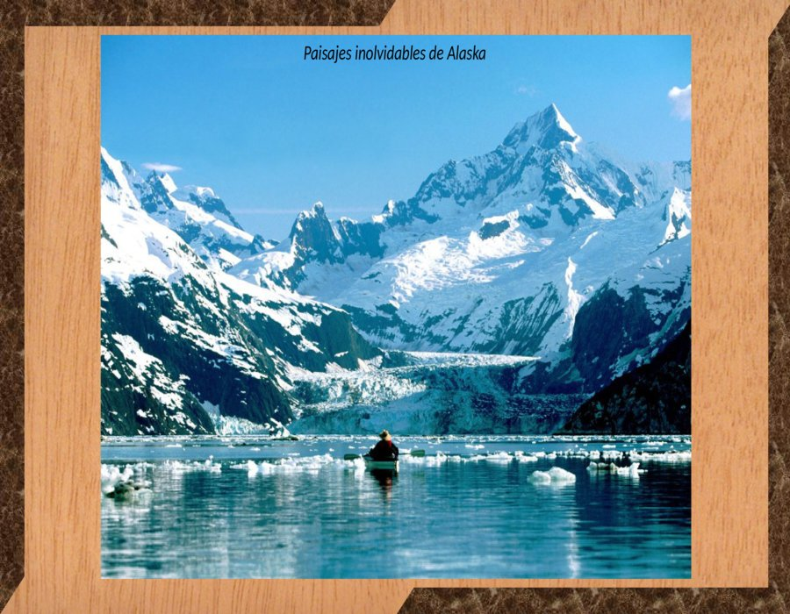

Slide 18
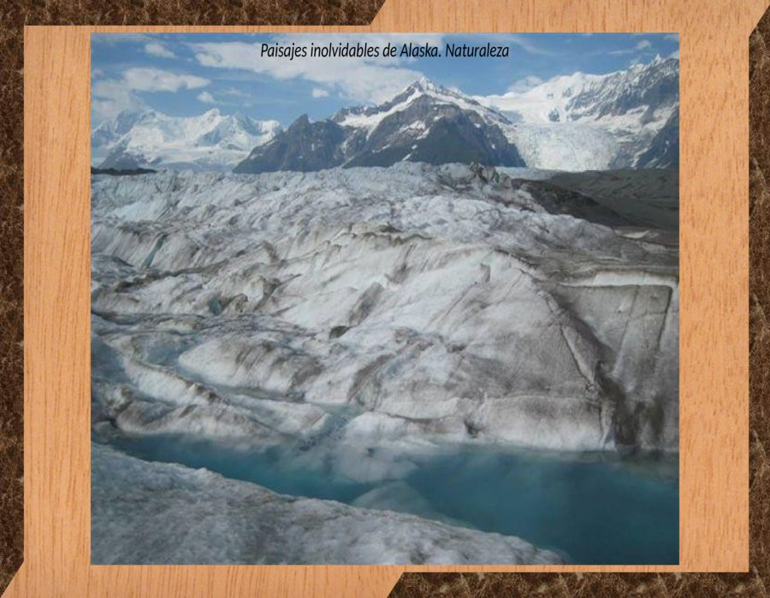

Slide 19
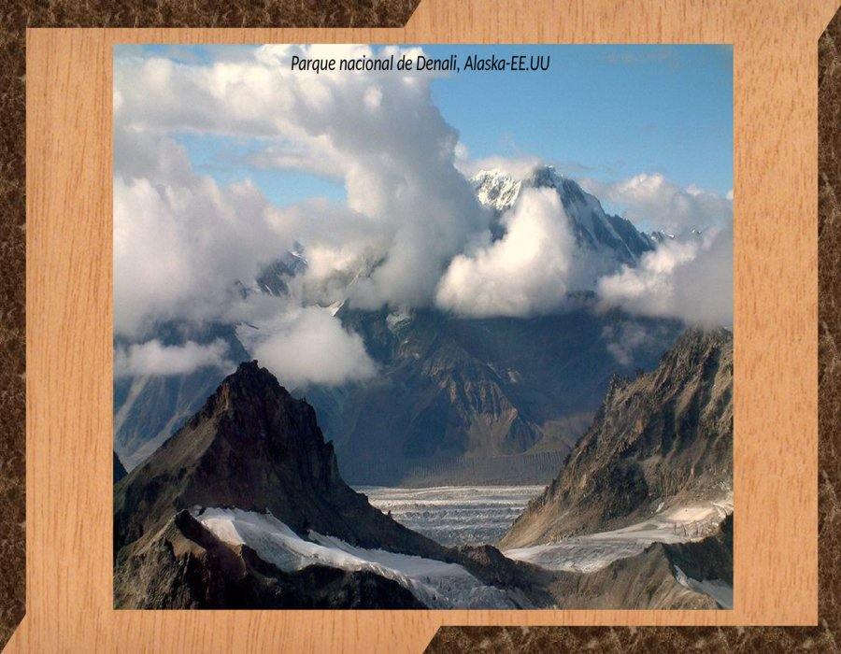

Slide 20


Slide 21
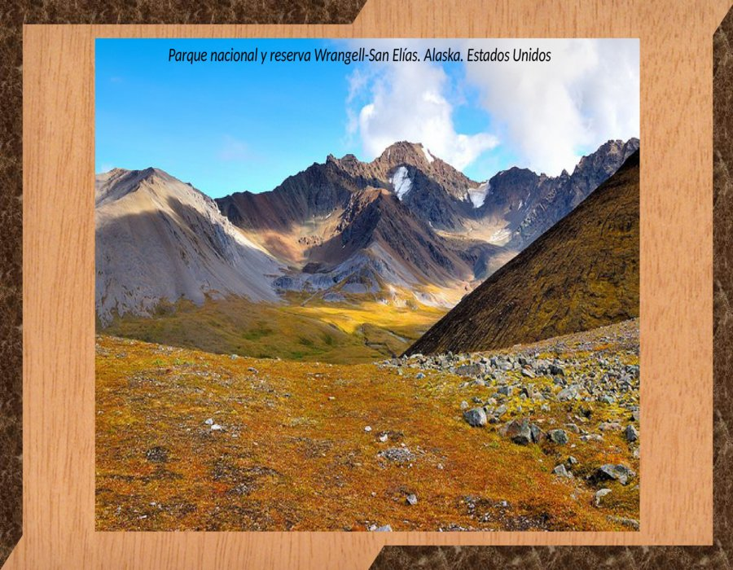

Slide 22
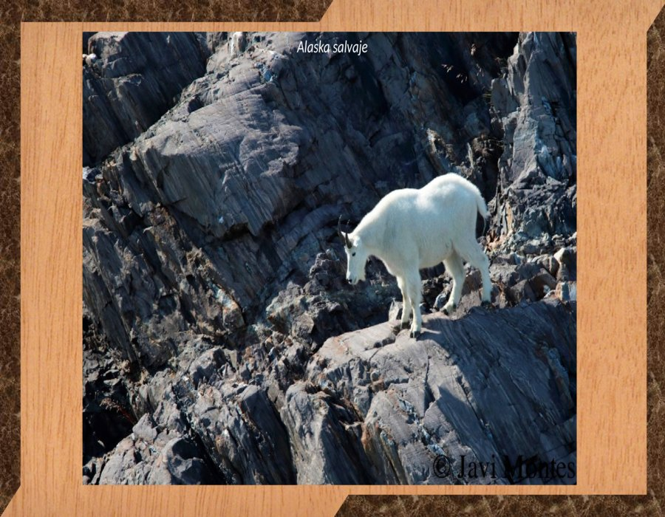

Slide 23
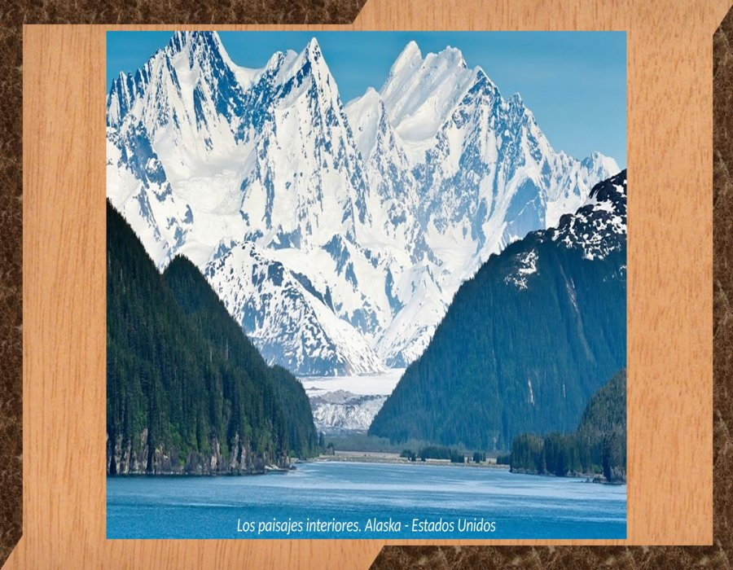

Slide 24
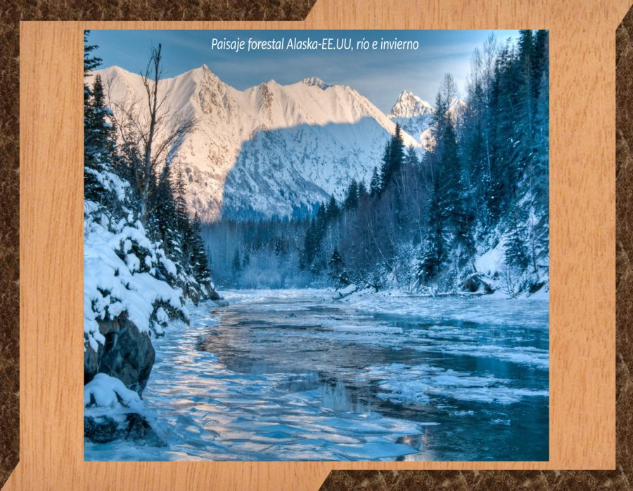

Slide 25
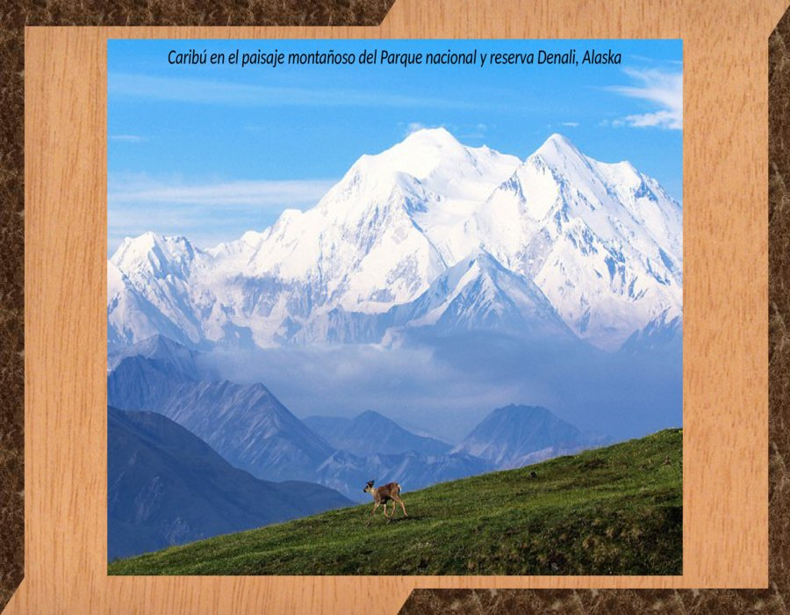

Slide 26
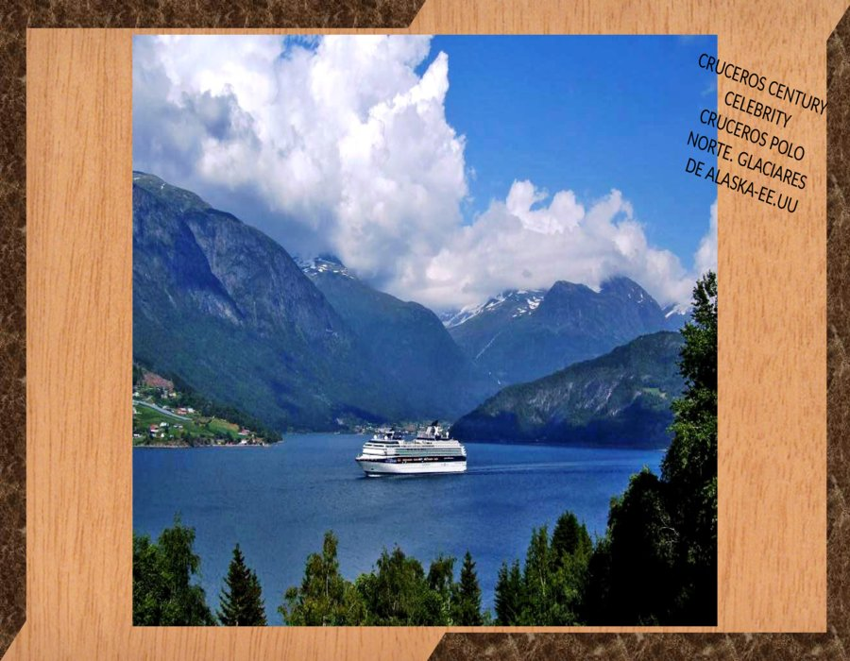

Slide 27
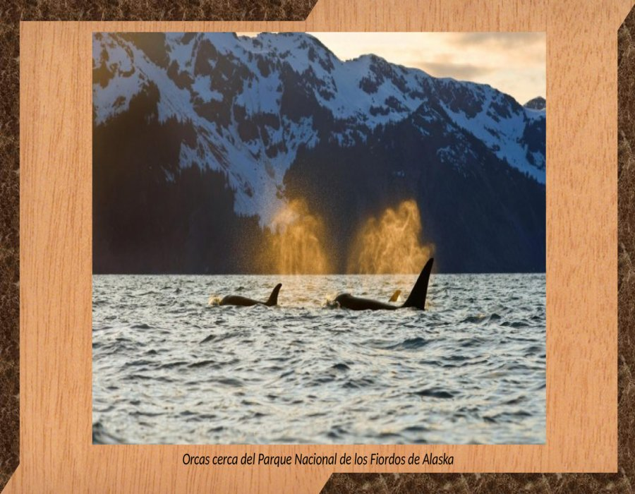

Slide 28
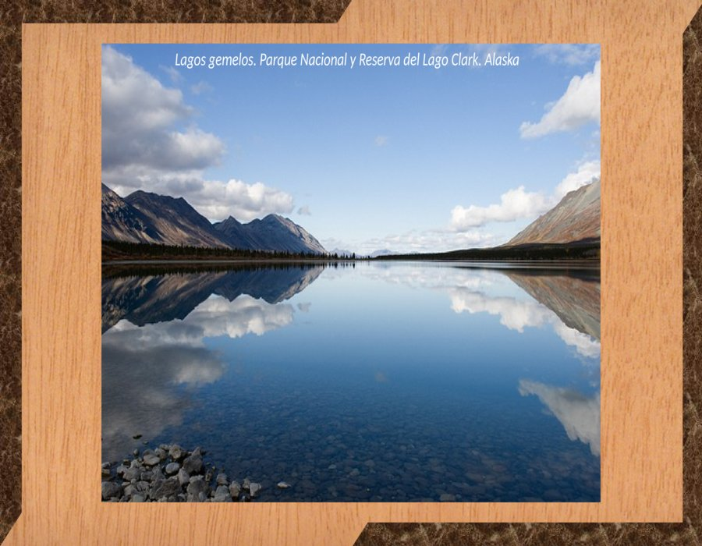

Slide 29
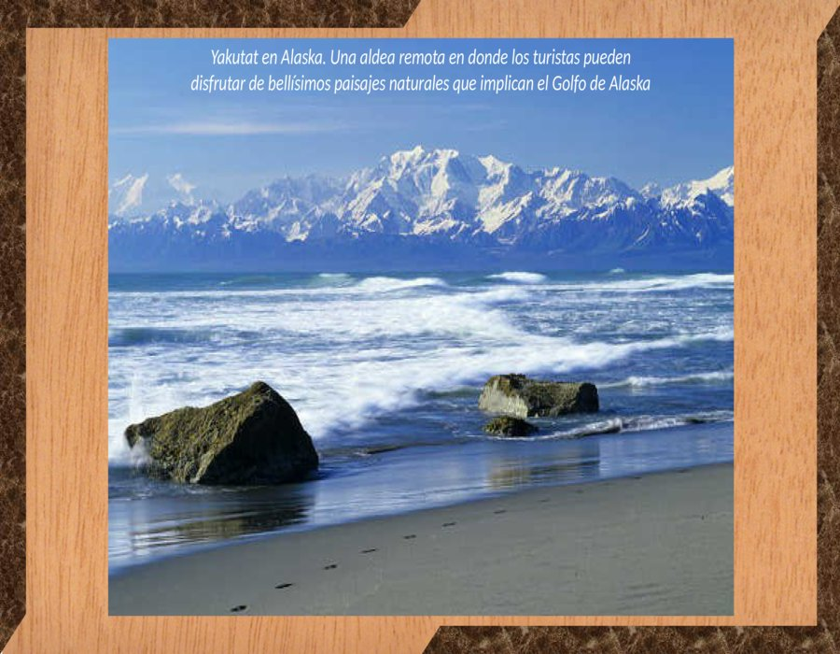

Slide 30
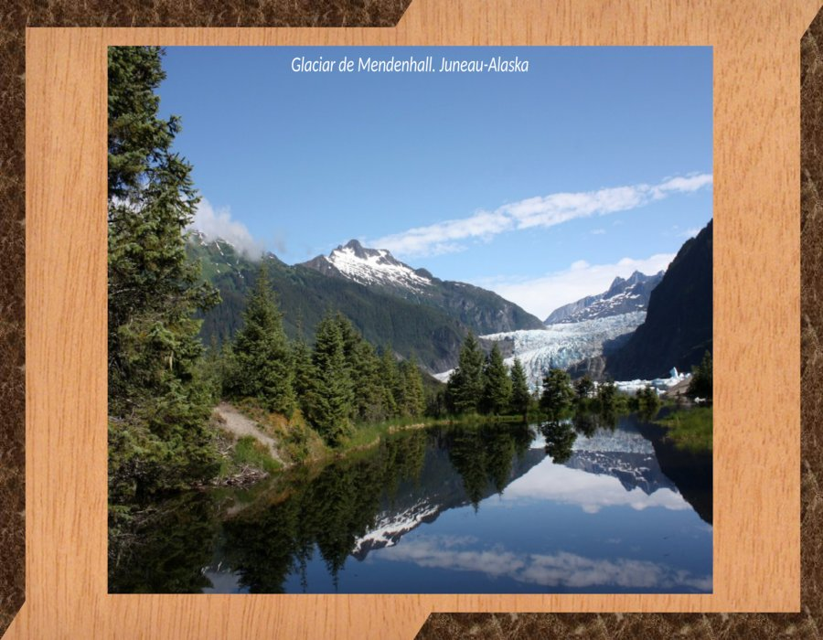

Slide 31
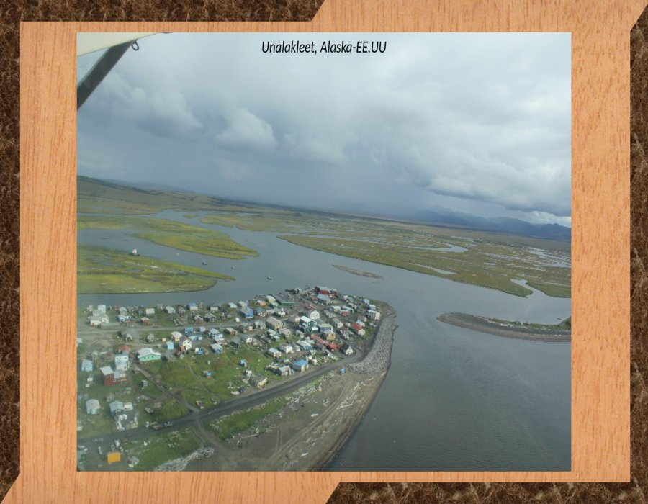

Slide 32
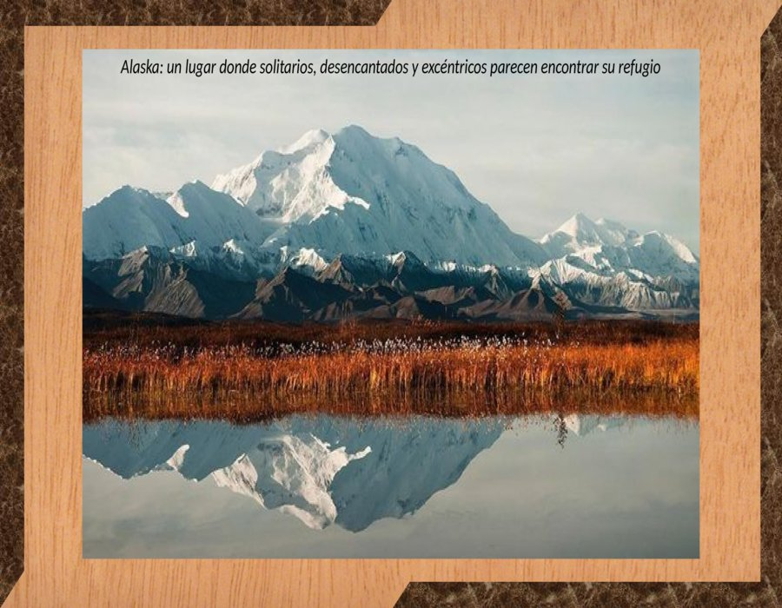

Slide 33
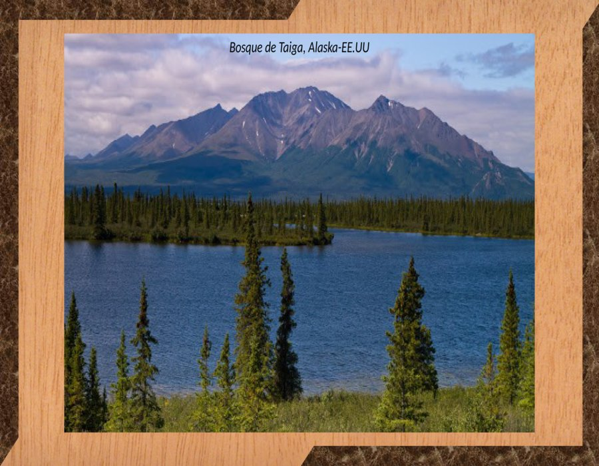

Slide 34
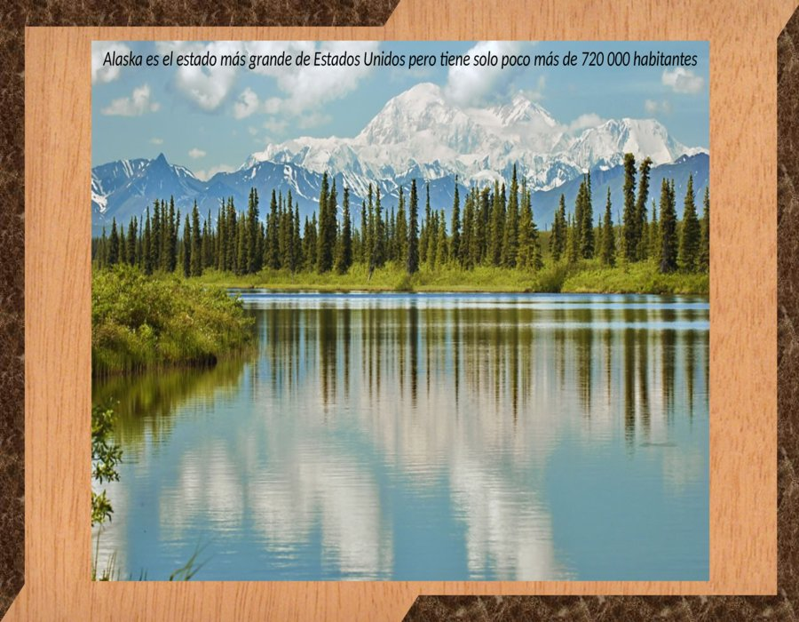

Slide 35
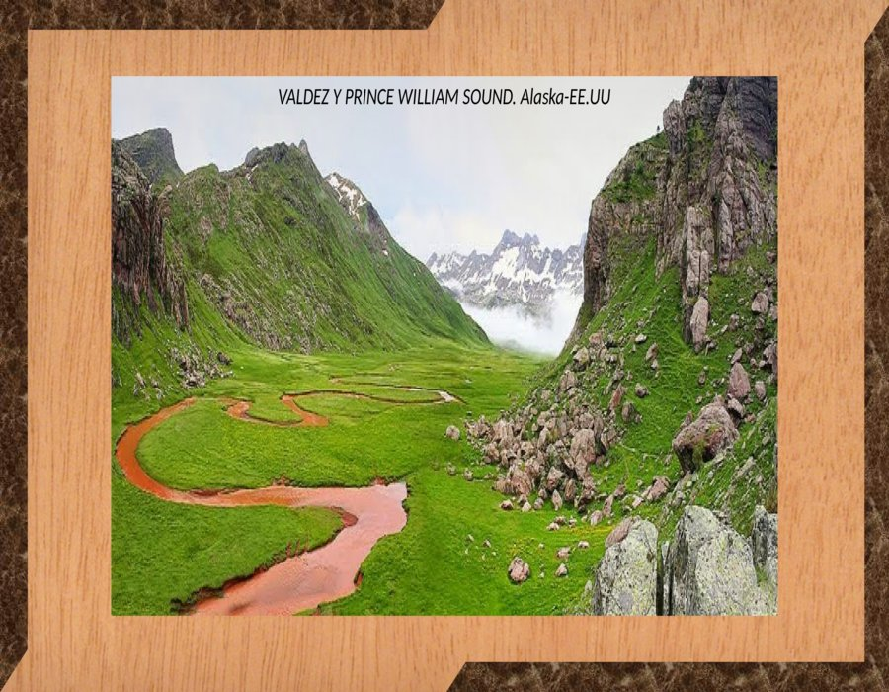

Slide 36
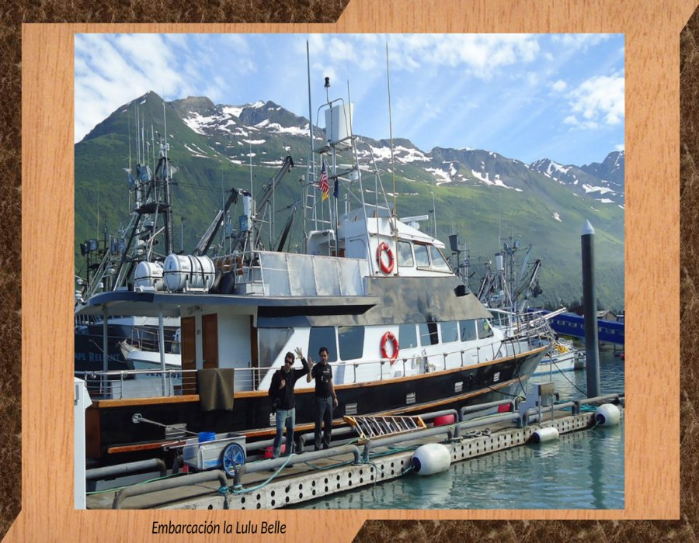

Slide 37
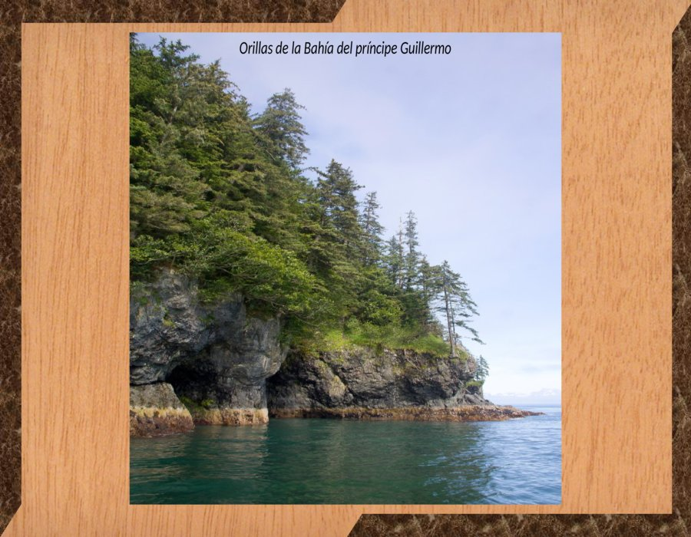

Slide 38
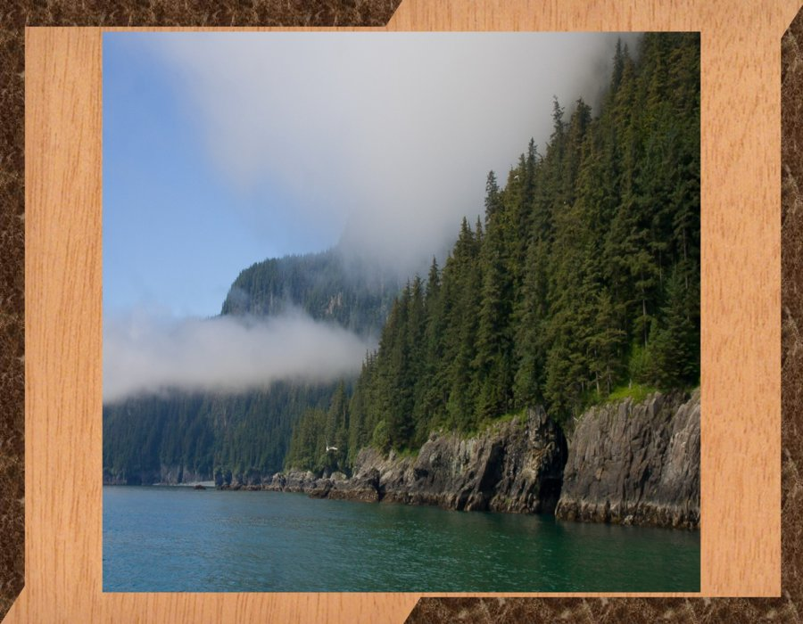

Slide 39
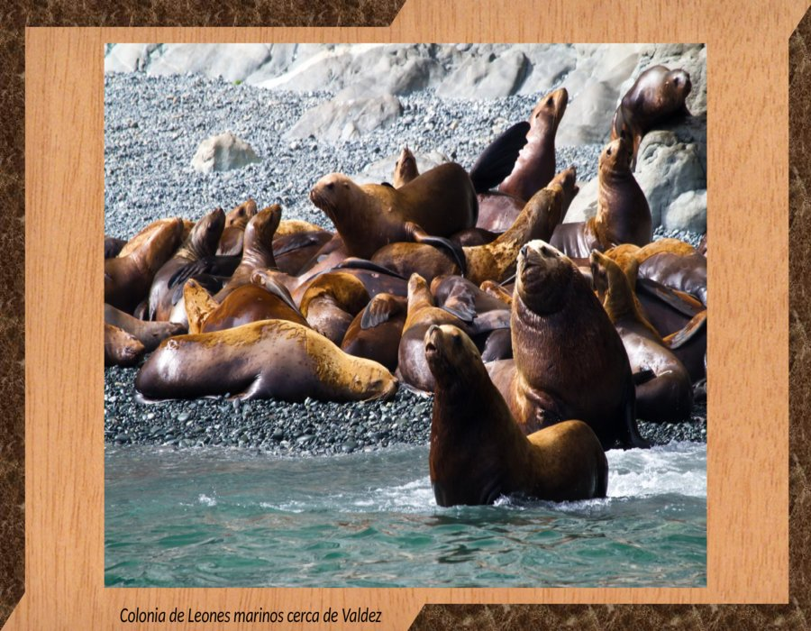

Slide 40


Slide 41
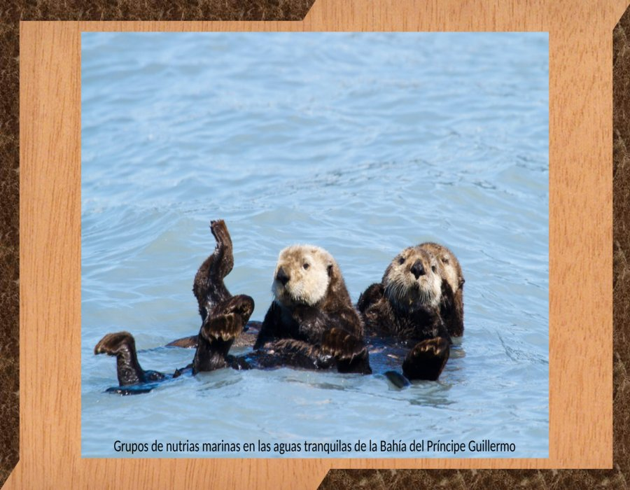

Slide 42
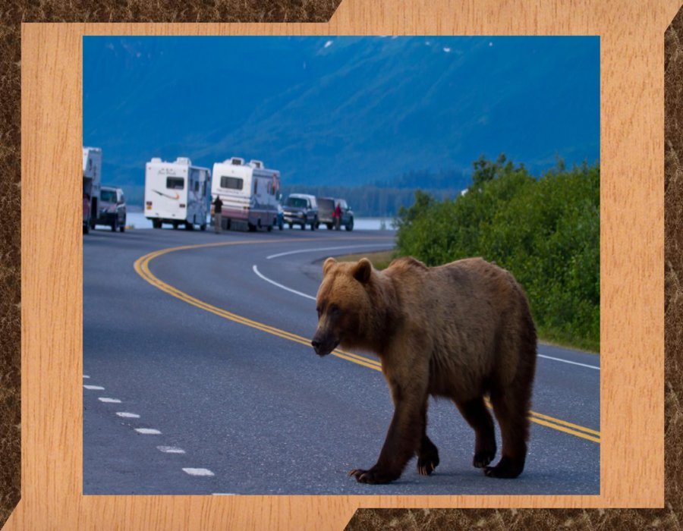

Slide 43
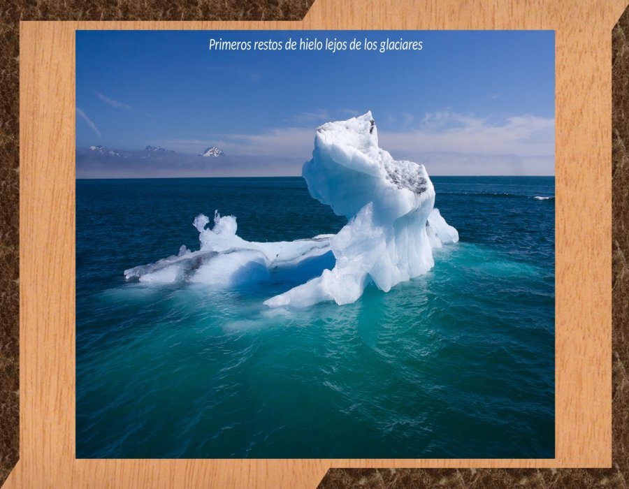

Slide 44
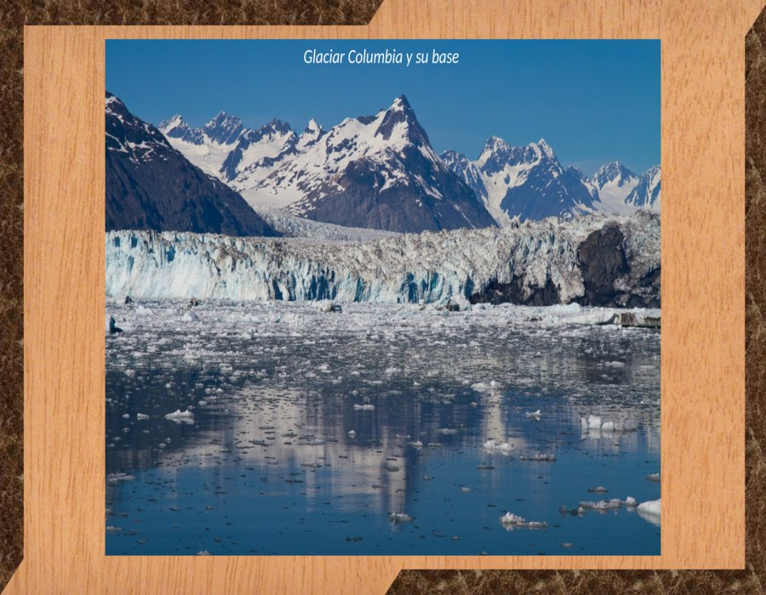

Slide 45
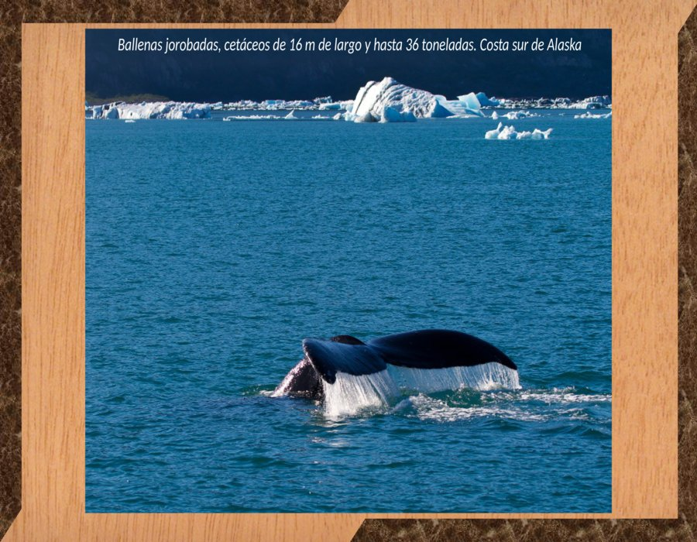

Slide 46
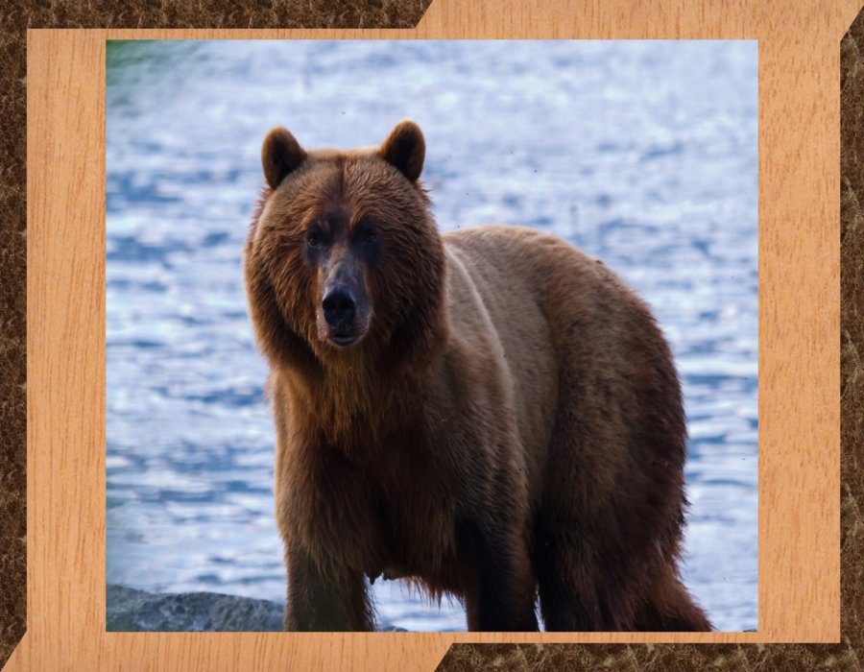

Slide 47
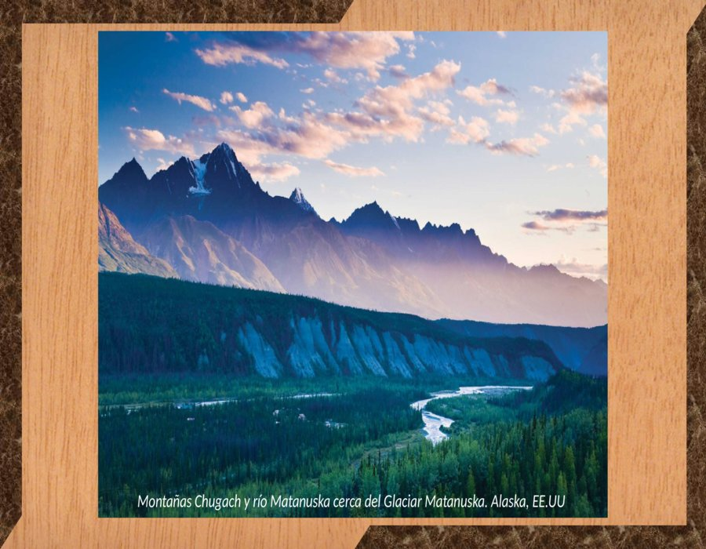

Slide 48
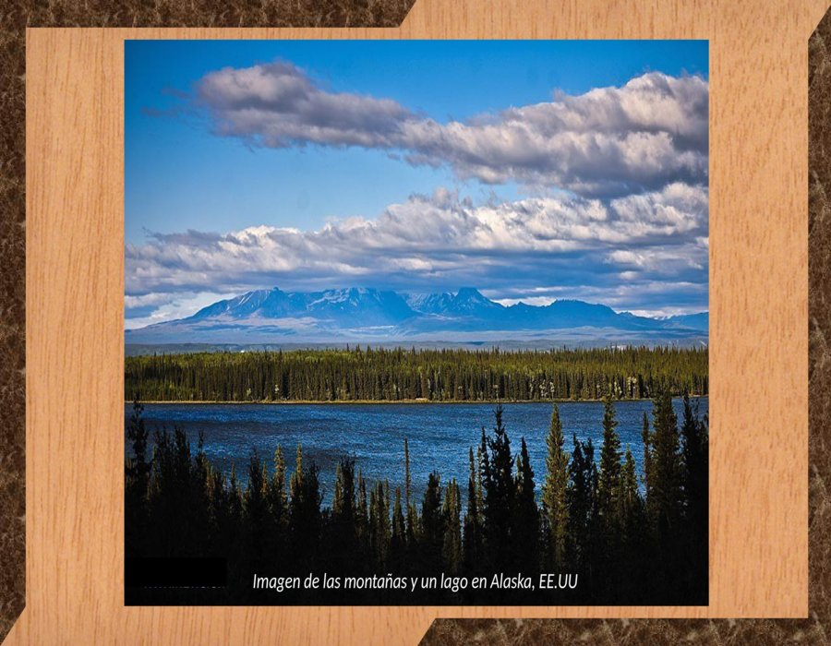

Slide 49
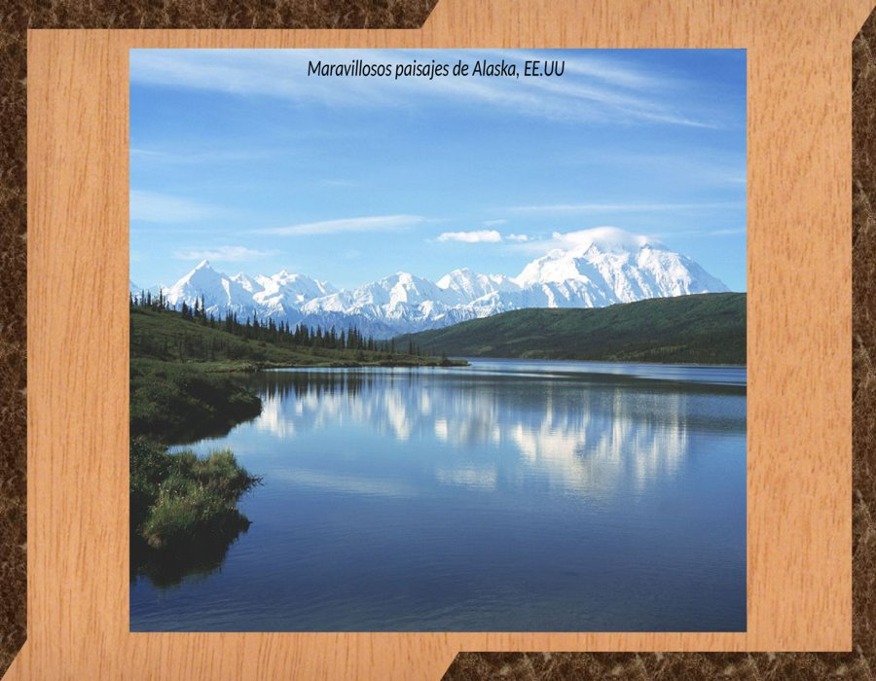

Slide 50
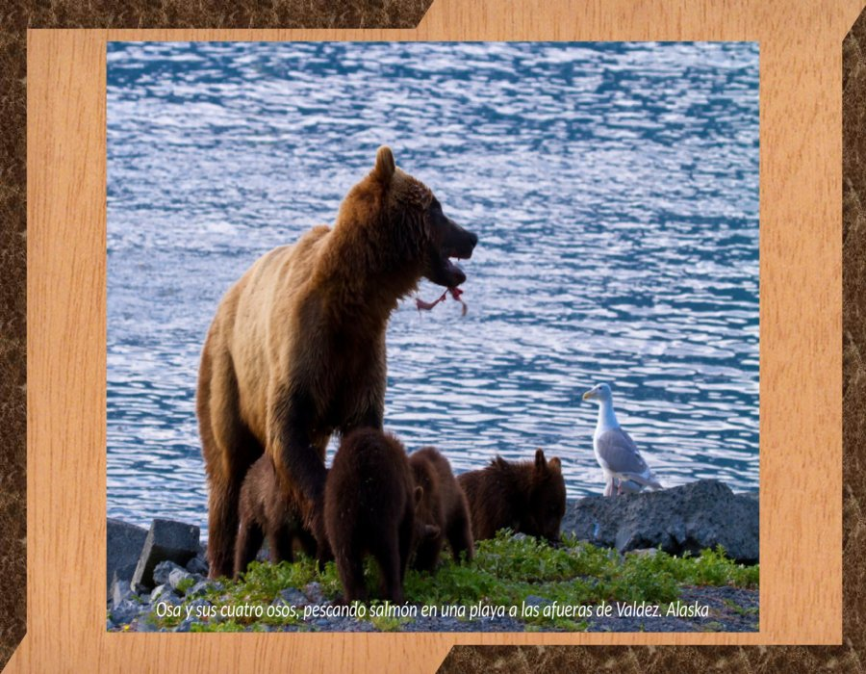

Slide 51
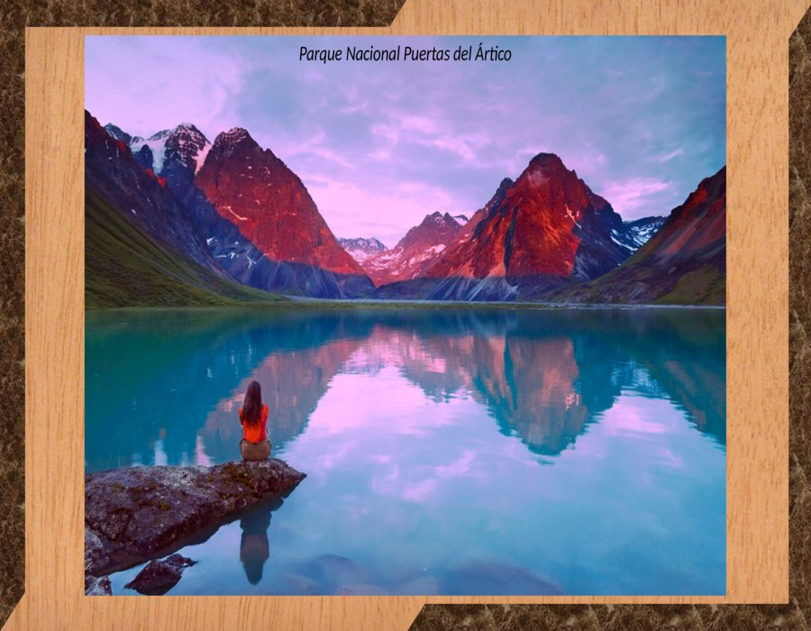

Slide 52
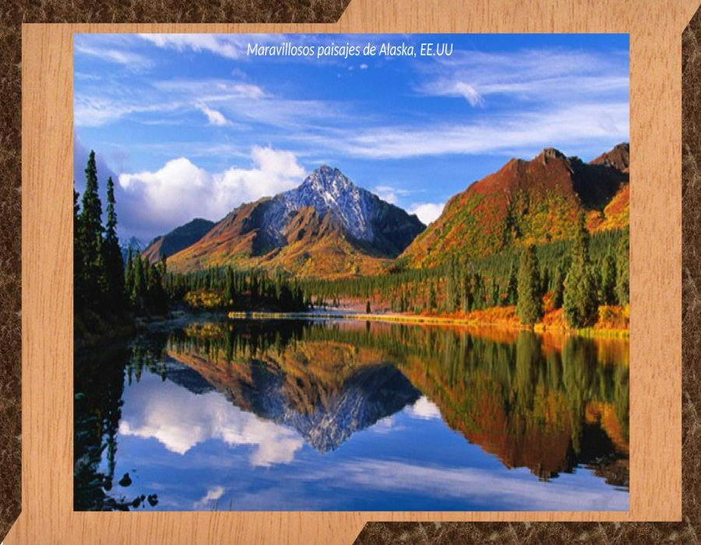

Slide 53
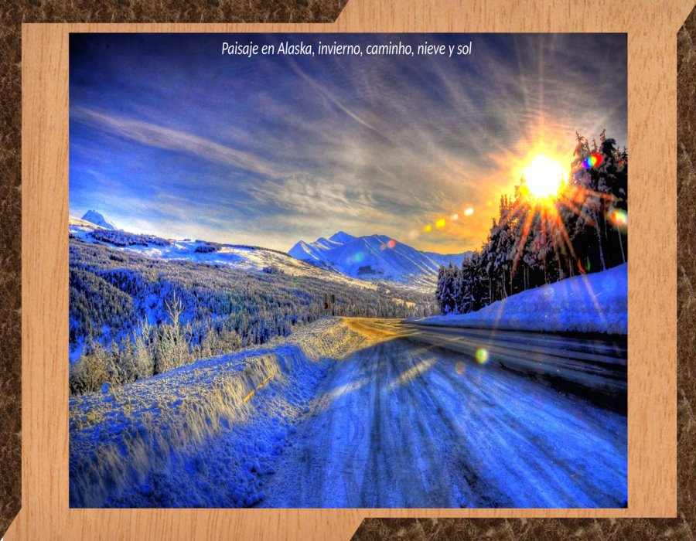

Slide 54


Slide 55


Slide 56


Slide 57


Slide 58


Slide 59


Slide 60


Slide 61


Slide 62


Slide 63


Slide 64


Slide 65


Slide 66


Slide 67


Slide 68


Slide 69


Slide 70


Slide 71


Slide 72


Slide 73


Slide 74


Slide 75







¿Te ha gustado?
Puedes ver más entrando
Aquí
Además puedes recibir powerpoints en tu correo electrónico suscribiéndote aquí:

